Slide 1
Ngôn ngữ lập trình Java

Slide 2
TỔNG QUAN TÀI LIỆU
Những khái niệm trong lập trình hướng đối tượng.
Cơ bản về ngôn ngữ Java.
Cơ bản về đối tượng (Objects), những đối tượng dữ liệu đơn giản.
Lớp (Classes) và kế thừa (Inheritance)
Giao diện (Interfaces) và Packages.
Giải quyết những lỗi thường gặp khi viết chương trình.

Slide 3
Bài 1: Những khái niệm trong lập trình hướng đối tượng

Slide 4
Đối tượng là gì?
Định nghĩa: Đối tượng là một gói phần mềm bao gồm những biến (variables) và những phươnng thức liên quan (related methods).
Variables: lưu trữ trạng thái (states) của đối tượng.
Methods: thể hiện những hành động (behavior) của đối tượng.
Việc đóng gói này có 2 lợi ích:
Tính module (Modularity).
Che giấu thông tin (Information-hiding).

Slide 5
Thông điệp (Message) là gì?
Những đối tượng phần mềm tương tác và giao tiếp với nhau bằng cách truyền thông điệp (sending message).
Thông điệp có 2 lợi ích quan trọng:
Mọi tương tác giữa các đối tượng đều thực hiện được chỉ bằng các thông điệp.
Những đối tượng có thể khác process, ở trên máy khác đều có thể gửi/nhận thông điệp cho nhau.

Slide 6
Lớp (class) là gì?
Lớp là một mô tả về những biến, phương thức cho tất cả những đối tượng thuộc lớp đó.
Sự khác nhau giữa đối tượng với lớp:
Đối tượng là một thể hiện (instance) cụ thể của một lớp.
Thuật ngữ đối tượng (object) nhiều khi được dùng để chỉ cả lớp (class) và những thể hiện (instance) của lớp.

Slide 7
Kế thừa (Inheritance) là gì?
Lập trình hướng đối tượng đưa thêm những định nghĩa: lớp con (subclass), lớp cha (superclass), kế thừa (inherit), override.
Lớp con kế thừa toàn bộ những biến của lớp cha. Ngoài ra, lớp con còn kế thừa một số phương thức của lớp cha.
Lợi ích của kế thừa: lớp con cung cấp những phương thức chuyên biệt (code reuse). Lập trình viên có thể tạo ra những lớp abstract để định nghĩa những phương thức chung.

Slide 8
SUMMARY
Class là khuôn mẫu cho những đối tượng.
Objects được tạo ra từ class.
Thế nào là constructor.
Khởi tạo đối tượng như thế nào.
Biến và phương thức của lớp.
Biến và phương thức của instance.
Interface là một giao thức của những hành động.
Implement một interface là implement tất cả những phương thức trong interface.

Slide 9
Interface là gì?
Trong ngôn ngữ lập trình Java, interface là một kiểu. Giống với class, interface định nghĩa các phương thức. Khác với class, interface không implement các phương thức này.
Interface có lợi ích:
Thể hiện phần chung của những lớp không có quan hệ với nhau.
Khai báo những phương thức mà lớp phải implement.
Phơi bày giao diện của đối tượng mà không phơi bày lớp của đối tượng.
Một cách để thực hiện đa kế thừa.

Slide 10
Bài 2: Cơ bản về ngôn ngữ Java

Slide 11
Biến (Variables)

Slide 12
Variables
Biến là một mục dữ liệu được đặt tên.
Cách khai báo một biến: type name [= <giá trị khởi tạo>];
//integers
byte largestByte = Byte.MAX_VALUE;
short largestShort = Short.MAX_VALUE;
int largestInteger = Integer.MAX_VALUE;
long largestLong = Long.MAX_VALUE;
//real numbers
float largestFloat = Float.MAX_VALUE;
double largestDouble = Double.MAX_VALUE;
//other primitive types
char aChar = 'S';
boolean aBoolean = true;

Slide 13
Kiểu dữ liệu (1): Primitives
Keyword | Description | Size/Format
Integers
byte | Byte-length integer | 8-bit two’s complement
short | Short integer | 16-bit two’s complement
int | Integer | 32-bit two’s complement
long | Long integer | 64-bit two’s complement
Real numbers
float | Single-precision floating point | 32-bit IEEE 754
double | Double-precision floating point | 64-bit IEEE 754
Other types
char | A single character | 16-bit Unicode character
boolean | A boolean value (true/false) | true or false

Slide 14
Kiểu dữ liệu (2): ví dụ
Literal Value | Kiểu dữ liệu
178 | int
8864L | long
37.266 | double
37.266D | double
87.363F | float
26.77e3 | double
‘c’ | char
true | boolean
false | boolean

Slide 15
Kiểu dữ liệu (3): tham chiếu
Arrays, classes, interfaces là kiểu tham chiếu (reference).
An object/array
objectName
reference

Slide 16
Tên biến
Bắt đầu là: ký tự, $, _. Theo sau là ký tự, số, $, _. Phân biệt chữ hoa chữ thường.
Ngôn ngữ Java yêu cầu: là một định danh hợp lệ. Không phải từ khóa. Duy nhất trong phạm vi (scope) của nó.
Quy ước đặt tên: tên biến bắt đầu là chữ thường. Tên lớp bắt đầu bằng chữ hoa. Ký tự đầu mỗi từ viết hoa. Ký tự (_) thường chỉ được dùng để ngăn cách những từ trong constants.

Slide 17
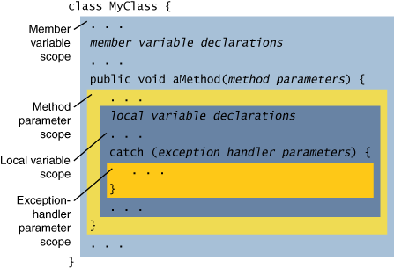
Phạm vi của biến

Slide 18
Khởi tạo biến
type variable = <biểu thức>;
//integers
byte largestByte = Byte.MAX_VALUE;
short largestShort = Short.MAX_VALUE;
int largestInteger = Integer.MAX_VALUE;
long largestLong = Long.MAX_VALUE;
//real numbers
float largestFloat = Float.MAX_VALUE;
double largestDouble = Double.MAX_VALUE;
//other primitive types
char aChar = 'S';
boolean aBoolean = true;

Slide 19
Biến final
Ta có thể khai báo biến trong bất kỳ phạm vi nào là final. Giá trị của biến final không thể thay đổi được sau khi khởi tạo.
Khai báo: final type variable [= <biểu thức>];
Ví dụ:
final int aFinalVar = 0;
final int blankFinal;
…
blankFinal = 0;
Mọi cố gắng thay đổi biến final sau khi đã khởi tạo sẽ phát sinh lỗi compile time.`

Slide 20
Toán tử (operators)

Slide 21
Toán tử tính toán (Arithmetic)
Operator | Sử dụng | Mô tả
+ | op1 + op2 | Cộng; nối xâu (String)
- | op1 – op2 | Trừ
* | op1 * op2 | Nhân
/ | op1 / op2 | Chia
% | op1 % op2 | Phép lấy phần dư của op1 / op2
Chú ý với phép toán %:
Dùng cho cả số thực.
Quy tắc: a % b = (dấu của a) abs(a) % abs(b);
Ví dụ: -5 % 3 = -2; -5 % -3 = -2; 5 % 3 = 2; 5 % -3 = 2

Slide 22
Unary Arithmetic Operators
Operator | Sử dụng | Mô tả
+ | +op | Trả về kết quả int nếu op kiểu byte, short, char
- | -op | Trả về kết quả đảo dấu của op

Slide 23
Shortcut Arithmetic Operators
Operator | Sử dụng | Mô tả
++ | op++ | Tăng op nên 1; trả về giá trị của op trước khi tăng
++ | ++op | Tăng op nên 1; trả về giá trị của op sau khi tăng
-- | op-- | Giảm op đi 1; trả về giá trị của op trước khi giảm
-- | --op | Giảm op đi 1; trả về giá trị của op sau khi giảm
Ví dụ 1: a = 5; b = a++ + ++a + a++; a = ?, b = ?;
Ví dụ 2: a = 5; b = a-- + ++a + a++; a = ?, b = ?;
Ví dụ 3: a = 2; array[a] = a = 0;

Slide 24
Relational Operators
Operator | Sử dụng | Mô tả
> | op1 > op2 | Trả về true nếu op1 lớn hơn op2
>= | op1 >= op2 | Trả về true nếu op1 lớn hơn hoặc bằng op2
< | op1 < op2 | Trả về true nếu op1 nhỏ hơn op2
<= | op1 <= op2 | Trả về true nếu op1 nhỏ hơn hoặc bằng op2
== | op1 == op2 | Trả về true nếu op1 bằng op2 (hoặc nếu 2 biến đều reference đến 1 object)
!= | op1 != op2 | Trả về true nếu op1 khác op2 (hoặc nếu 2 biến reference đến 2 object khác nhau)
Chú ý: So sánh >, >=, <, <= chỉ áp dụng cho kiểu số. Không áp dụng được với boolean, reference, String… Bởi vậy các biểu thức sau không hợp lệ:
false < true; “abc” < “bcd”; obj1 < obj2;

Slide 25
Conditional Operators
Operator | Sử dụng | Mô tả
&& | op1 && op2 | Trả về true nếu op1 và op2 true. Không lượng giá op2 nếu op1 false
|| | op1 || op2 | Trả về true nếu op1 hoặc op2 true. Không lượng giá op2 nếu op1 true
! | !op | Trả về true nếu op false
& | op1 & op2 | Trả về true nếu op1và op2 true. Luôn luôn lượng giá op2. Thực hiện bitwise AND với 2 toán hạng số.
| | op1 | op2 | Trả về true nếu op1 hoặc op2 true. Luôn luôn lượng giá op2. Thực hiện bitwise OR với 2 toán hạng số.
^ | op1 ^ op2 | Trả về true nếu op1 và op2 là khác nhau. (XOR logic)

Slide 26
Shift Operators
Operator | Sử dụng | Mô tả
<< | op1 << op2 | Dịch trái op1 op2 bits.
>> | op1 >> op2 | Dịch phải op1 op2 bits. Lấp đầy bên bên trái bằng bit dấu (Signed right shift).
>>> | op1 >> op2 | Dịch phải op1 op2 bits. Lấp đầy bên trái bằng 0 (Unsigned right shift).
Ví dụ: 13 >> 1: 6; -13 >> 1: -6; -13 >>> 1: 2147483641;
Ví dụ: 1 << 31: -2147483648
Chú ý: trước khi thực hiện các phép toán, các kiểu dữ liệu integer (byte, short, char) được chuyển thành kiểu int. Và kết quả trả về là kiểu int. (trừ các phép toán ++, --, op=).

Slide 27
Bitwise Logic Operators
Operator | Sử dụng | Mô tả
& | op1 & op2 | AND bit. Chỉ áp dụng cho kiểu integeral.
| | op1 | op2 | OR bit. Chỉ áp dụng cho kiểu integeral.
^ | op1 ^ op2 | XOR bit. Chỉ áp dụng cho kiểu integeral.
~ | ~op | Lấy bù bit (complement). (0->1, 1->0). Chỉ áp dụng cho kiểu integral.

Slide 28
Assignment Operators
Operator | Sử dụng | Mô tả
= | op1 = op2 | Gán giá trị op2 cho op1. Trả về giá trị của op1 sau khi gán.
op= | op1 op= op2 | Viết tắt của op1 = op1 op op2. Có một lợi thế: không phải ép kiểu. op có thể là: +, -, *, /, %, &, |, ^, <<, >>, >>>
Lợi thế không phải ép kiểu:
byte a = 2;
a = (byte)(a + 3);
Viết gọn:
a += 3;

Slide 29
Others Operators
Operator | Sử dụng | Mô tả
?: | op1 ? op2 : op3 | Nếu op1 true, trả về op2; ngược lại trả về op3.
[] | Dùng cho array | Sử dụng khai báo, khởi tạo, truy cập phần tử mảng.
. | Dùng cho đối tượng | Truy cập variables, methods của đối tượng, class.
(params) | Dùng trong methods | Khai báo danh sách các biến.
(type) | (type)op | Ép kiểu
new | Tạo đối tượng | Tạo đối tượng/array mới.
instanceof | op1 instanceof op2 | Return true nếu op1 là một thể hiện của op2. (op2 là class type, interface type, array type).

Slide 30
Biểu thức

Slide 31
Định nghĩa
Biểu thức là một chuỗi các biến, toán tử, lời gọi phương thức được tạo thành theo đúng cú pháp của ngôn ngữ. Kết quả trả về một giá trị.
Ví dụ: aChar = ‘S’, “The string “ + “value”, Character.isUpperCase(aChar).
Trong Java thứ tự lượng giá các toán hạng trong biểu thức là duy nhất: từ trái -> phải. Sau đó phép toán được thực hiện dựa trên thứ tự tính toán của toán tử. Ví dụ:
1. int[] a = {4, 4}; 2. int b = 1; 3. a[b] = b = 0;
Line 3 equivalent: a[1] = b = 0;

Slide 32
Thứ tự ưu tiên của toán tử
Nhóm | Toán tử
Unary | ++ -- + - ! ~ (type)
Arithmetic | * / % + -
Shift | << >> >>>
Comparison | < <= > >= instanceof == !=
Bitwise | & ^ |
Short-circuit | && ||
Condition | ?:
Assignment | = op=

Slide 33
Câu lệnh - statement

Slide 34
Định nghĩa
Câu lệnh tương đương với một câu trong ngôn ngữ tự nhiên. Câu lệnh tạo nên một đơn vị thực thi đầy đủ.
Những biểu thức sau đây có thể tạo thành câu lệnh bằng cách bổ xung dấu (;) vào cuối biểu thức:
Những biểu thức gán: a = ‘S’;
Biểu thức sử dụng ++, --: a++;
Những lời gọi phương thức: System.out.println(“String”);
Biểu thức tạo đối tượng: Integer obj = new Integer(4);
Câu lệnh khai báo: double aValue = 933.24;
Câu lệnh điều khiển: for, if, while, do while, switch, return, break, continue.

Slide 35
Khối lệnh (Blocks)
Định nghĩa: là một nhóm chứa 0 hoặc nhiều lệnh được đặt trong cặp {}. Nó có thể được sử dụng ở bất ký nơi nào mà lệnh đơn có thể sử dụng.
Ví dụ:
if(Character.isUpperCase(aChar)) {
System.out.println(“The upper character”);
System.exit(0);
}

Slide 36
Câu lệnh điều khiển

Slide 37
while, do - while
+ while (<logic expression>) {
statement
}
Lặp khi điều kiện còn đúng. Kiểm tra điều kiện trước khi thực hiện lệnh.
+ do {
statement
} while(<logic expression>);
Lặp khi điều kiện còn đúng. Kiểm tra điều kiện sau khi thực hiện lệnh.
? 1. while (i > 0) i--; 2. do i--; while (i > 0); 3. do i--; j--; while (i > 0);

Slide 38
for
for (initialization; termination; increment) {
statement(s)
}
Lặp vô hạn: for ( ; ; ) {…}
Chú ý: phần khởi tạo (initialization) và phần bước nhảy (increment) có thể chứa nhiều biểu thức (khai báo) ngăn cách bởi dấu (,).
for (int i = 0, j = 1; i < 10; i++, j+=2) {…}
? for (int i = 0, long j = 1; i < 10; i++, j+=2) {…}
? for (int i = 0, long j = 1; ; i++, j+=2) {…}

Slide 39
Enhanced for
Java 1.5 cung cấp lệnh for mở rộng để lặp qua mảng, collection (Iterable):
for (var : <array|Collection – Iterable>) {…}
Ví dụ:
int[] a = {4, 3, 2, 1};
for(int i : a) { System.out.println(i); }
Collection<Integer> col = new ArrayList<Integer>();
…
Integer iobj;
for(iobj : col) { System.out.println(iobj); }

Slide 40
if, if/else
Câu lệnh if rẽ nhánh dựa trên biểu thức logic:
if (<logic expression>) { statement(s) }
Phần else có thể có hoặc khônng:
if (<logic expression>) {
statement(s)
}
else {
statement(s)
}
?: if (aChar = ‘A’) { System.out.println(aChar); }
Có thể dùng toán tử ? : để thay thế câu lệnh if/else

Slide 41
switch
Lệnh rẽ nhánh dựa trên biểu thức dạng int (byte, short, char, int; but not long) hoặc kiểu liệt kê enum (Java 1.5)
switch(<int/enum expression>) {
case <const value 1>:
statement(s);
break;
case <const value 2>:
statement(s);
break;
[default:
statement(s);
}

Slide 42
Lệnh xử lý exception try catch finally
try {
statement(s)
} catch(exceptiontype name) {
statement(s)
} finally {
statement(s)
}
Có thể có nhiều khối catch với exeption type khác nhau.
Khối finally luôn được thực hiện nếu khối lệnh try được thực hiện (trừ khi ta dùng lệnh System.exit()).

Slide 43
break, continue, return
(branching statements)
break dùng để kết thúc vòng lặp for, while, do while: break [label];
continue dùng để bỏ qua vòng lặp hiện tại: continue [label];
return thoát khỏi phương thức và trả về giá trị (nếu có): return [<expression>];
loop1:
for(i = 0; i < 100; i++) {
for(j = 0; j < 1000; j++) {
if (j == i * 12 + 7)
break loop1;
}
}

Slide 44
Bài 3: Cơ bản về đối tượng (Objects), những đối tượng dữ liệu đơn giản.

Slide 45
Life Cycle của một đối tượng

Slide 46
Tạo ra đối tượng
Có 3 bước chính:
Khai báo biến tham chiếu (reference): type name
Khởi tạo đối tượng: new class
Gọi constructor của đối tượng: constructor cùng tên với lớp, không có giá trị trả về.
Có thể gộp thành một bước:
Point originOne = new Point(23, 94);
Chú ý: Khi định nghĩa class, nếu ta không định nghĩa bất kỳ constructor nào, java compiler sẽ tạo cho ta một default constructor không có tham số, cùng access modifier với class.

Slide 47
Sử dụng đối tượng
Tham chiếu đến biến của đối tượng (qualified name): objectReference.variableName
Gọi phương thức của đối tượng: objectReference.method([argumentList])
Access Modifier: private < default < protected < public:
+ private: this object, class only.
+ default: all classes in the same package.
+ protected: the subclasses. Java 1.5 có thêm hạn chế: nếu subclass ở package khác, chỉ có thể truy cập đến protected members của đối tượng hiện thời.
+ public: all classes.

Slide 48
Thu hồi những đối tượng không còn sử dụng
Đối tượng không còn được sử dụng khi các tham chiếu đến nó ra khỏi phạm vi hoặc không còn tham chiếu đến nó:
Point pt = new Point(0, 0); pt = null;
Java tự động thu hồi những đối tượng không còn được sử dụng – garbage collection.
Ta có thể thúc đẩy garbage collection bằng: System.gc() hoặc Runtime.gc().
Ta không thể khẳng định được khi nào một đối tượng sẽ bị thu hồi.

Slide 49
Character

Slide 50
Static methods của lớp Character
Method | Description
boolean isLetter(char ch) boolean isDigit(char ch) | Determines whether the specified char value is a letter or a digit, respectively.
boolean isWhiteSpace(char ch) | Determines whether the specified char value is white space according to the Java platform.
boolean isUpperCase(char ch) boolean isLowerCase(char ch) | Determines whether the specified char value is upper- or lowercase, respectively.
char toUpperCase(char ch) char toLowerCase(char ch) | Returns the upper- or lowercase form of the specified char value.
toString(char ch) | Returns a String object representing the specified character value.
int digit(char ch, int radix) | Returns the numeric value of the character in the specified radix.

Slide 51
String, StringBuffer, StringBuilder

Slide 52
Khi nào sử dụng String, StringBuilder, StringBuffer
String: Khi nội dung của xâu sẽ không thay đổi – String object là immutable (đối tượng sẽ không thay đổi sau khi khởi tạo).
StringBuilder (Chỉ từ Java 1.5 mới có lớp này): Khi nội dung của xâu sẽ thay đổi. Chỉ có 1 thread truy cập đến nội dung của xâu (Not threadsafe). Bù lại, tốc độ nhanh.
StringBuffer: Khi nội dung của xâu sẽ thay đổi. Có thể có nhiều thread truy cập đến nội dung của xâu (threadsafe). Hạn chế tốc độ chậm.
StringBuilder, StringBuffer định nghĩa method append cho bất kỳ kiểu dữ liệu nào.

Slide 53
Tạo String, StringBuilder, StringBuffer
Hãy tra cứu trong JDK 1.5 những constructor của các lớp này.
Ví dụ:
String palindrome = "Dot saw I was Tod";
char[] helloArray = { 'h', 'e', 'l', 'l', 'o' };
String helloString = new String(helloArray);
System.out.println(helloString);
Constructors của StringBuilder (tương tự với StringBuffer): StringBuilder(), StringBuilder(CharSequence), StringBuilder(int), StringBuilder(String).

Slide 54

Độ dài của String, StringBuilder, StringBuffer
Độ dài: phương thức length(), trả về int là độ dài của xâu tính theo số ký tự.
StringBuilder, StringBuffer còn có phương thức capacity(), trả về int là độ lớn của bộ đệm.
Ví dụ:
String palindrome = "Dot saw I was Tod";
int len = palindrome.length();

Slide 55


Truy cập đến các ký tự trong String, StringBuilder, StringBuffer
Phương thức charAt(int), và substring(int [, int]).
Ví dụ:
String anotherPalindrome = "Niagara. O roar again!";
char aChar = anotherPalindrome.charAt(9);

Slide 56
Tìm kiếm ký tự, substring trong String
Method | Description
int indexOf(int) int lastIndexOf(int) | Returns the index of the first (last) occurrence of the specified character.
int indexOf(int, int) int lastIndexOf(int, int) | Returns the index of the first (last) occurrence of the specified character, searching forward (backward) from the specified index.
int indexOf(String) int lastIndexOf(String) | Returns the index of the first (last) occurrence of the specified string.
int indexOf(String, int) int lastIndexOf(String, int) | Returns the index of the first (last) occurrence of the specified string, searching forward (backward) from the specified index.
boolean contains(CharSequence) | Returns true if the string contains the specified character sequence

Slide 57
Thay thế ký tự, substring trong String
Method | Description
String replace(char, char) | Replaces all occurrences of the character specified as the first argument with the character specified as the second argument. If no replacements are necessary, the original string object is returned.
String replaceAll(String regex, String replacement) | Replaces each substring of this string that matches the specified regular expression.

Slide 58
So sánh Strings, từng phần trong String
Method | Description
boolean endsWith(String) boolean startsWith(String) boolean startsWith(String, int)
int compareTo(String) int compareToIgnoreCase(String)
boolean equals(Object) boolean equalsIgnoreCase(String) boolean contentEquals(CharSequence)
boolean regionMatches(int, String, int, int) boolean regionMatches(boolean, int, String, int, int)
boolean matches(String regex)

Slide 59
Thao tác trên String
Method | Description
String concat(String)
String[] split(String, int) String[] split(String) | int - max return array size
CharSequence subSequence(int, int)
String trim()
String toLowerCase() String toUpperCase()

Slide 60
Thao tác trên StringBuilder, StringBuffer
StringBuffer append(boolean) StringBuffer append(char) StringBuffer append(char[]) StringBuffer append(char[], int, int) StringBuffer append(double) StringBuffer append(float) StringBuffer append(int) StringBuffer append(long) StringBuffer append(Object) StringBuffer append(String)
StringBuffer delete(int, int) StringBuffer deleteCharAt(int)
StringBuffer insert(int, boolean) StringBuffer insert(int, char) StringBuffer insert(int, char[]) StringBuffer insert(int, char[], int, int) StringBuffer insert(int, double) StringBuffer insert(int, float) StringBuffer insert(int, int) StringBuffer insert(int, long) StringBuffer insert(int, Object) StringBuffer insert(int, String)
StringBuffer replace(int, int, String) void setCharAt(int, char)
StringBuffer reverse()

Slide 61
Number

Slide 62
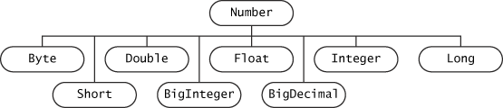
Number classes

Slide 63
Những method chung của lớp Number
Method | Description
byte byteValue() short shortValue() int intValue() long longValue() float floatValue() double doubleValue() | Convert the value of this number object to the primitive data types of byte, short, int, long, float, and double.
compareTo | Compare this number object to the argument. Note that the Number class does not implement the Comparable interface, but most of the subtypes implement Comparable.
boolean equals(Object) | Determine whether this number object is equal to the argument. Note that the Number class does not override the equals method from Object..

Slide 64
Một số constant hữu ích của lớp Float và Double
Constant | Description
Float.NaN Double.NaN | Not a Number. Returned by certain methods in the java.lang.Math class when the result is undefined for the arguments passed to the method.
Float.NEGATIVE_INFINITY Double.NEGATIVE_INFINITY | The negative infinity value for a float or a double.
Float.POSITIVE_INFINITY Double.POSITIVE_INFINITY | The positive infinity value for a float or a double.

Slide 65
Chuyển từ String sang Number
Sử dụng phương thức static của wrapper class (Byte, Integer, Double, Float, Long, Short): valueOf – return wrapper type.
Ví dụ:
float f = Float.valueOf(“9.3”).floatValue();
double d = Double.valueOf(“9.3e2”).doubleValue();

Slide 66
Chuyển từ Number sang String
Có 3 cách:
Dùng toán tử gép xâu với xâu “”.
Dùng phương thức static String.valueOf(primitive).
Dùng phương thức static toString(primitive) của các lớp: Byte, Short, Integer, Long, Float, Double.
Ví dụ:
int i;
String s1 = “” + i;
String s2 = String.valueOf(i);
String s3 = Integer.toString(i);

Slide 67
Những phép toán số học nâng cao
Method of Math class | Description
double abs(double) float abs(float) int abs(int) long abs(long) | Trả về giá trị tuyệt đối
double ceil(double) | Trả về giá trị nguyên lớn nhất nhỏ hơn đối số
double floor(double) | Trả về giá trị nguyên nhỏ nhất lớn hơn đối số
double rint(double) | Trả về giá trị nguyên gần với đối số nhất kiểu double (rint – round integer)
long round(double) int round(float) | Trả về giá trị làm tròn của đối số kiểu long, int

Slide 68
Arrays

Slide 69
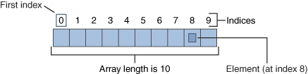
Tổng quát về Array
Array là một cấu trúc lưu trữ nhiều giá trị của cùng một kiểu. Độ dài của array được thiết lập khi array được tạo ra. Sau khi tạo ra, độ dài của array không thay đổi được.

Slide 70
Tạo và sử dụng Arrays (1)
Khai báo biến tham chiếu đến array: elementType[] name;
int[] anArray; //Không khai báo kích thước của array.
boolean[] anArrayOfBooleans;
Object[] anArrayOfObjects;
String[] anArrayOfStrings;
Tạo (cấp phát) array: new elementType[size];
anArray = new int[10];
Array Initializers: shortcut syntax để tạo và thiết lập giá trị cho array: {list of values};
boolean[] answers = {true, false, true, true, false};

Slide 71
Tạo và sử dụng Arrays (2)
Truy cập đến phần tử của Array: arrayname[index]
for(int i=0; i<anArray.length; i++) {
anArray[i] = i;
System.out.println(anArray[i]);
}
Lấy kích thước của mảng: arrayname.length
System.out.println(anArray.length);

Slide 72
Array của Objects
Array có thể chứa kiểu tham chiếu (reference) cũng như kiểu cơ sở (primitive). Việc tạo, khởi tạo đều giống nhau:
String[] anArray = {“String One”, “String Two”, “String Three”};
Object[] anObjArray = { “String”, new Integer(10), new Byte(2)};

Slide 73
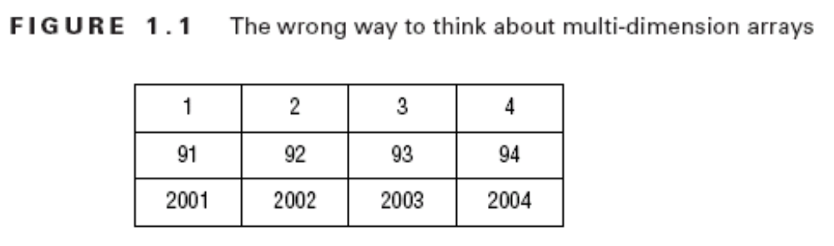
Array của Arrays (1)
Array có thể chứa những phần tử là Array. Khi đó, cấp phát Array bằng new, chỉ số cuối cùng không được có mặt.
String[][] anArray = { {“One”, “Two”}, {“Three”, “Four”}};
int[][] aMatrix = new int[4][]; aMatrix[1] = new int[3]; aMatrix[2] = new int[5];…

Slide 74
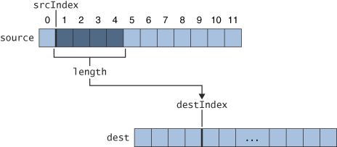
Copy Array
Để copy array, ta dùng phương thức static của lớp System:
public static void arraycopy(Object source, int srcIndex, Object dest, int destIndex, int length).

Slide 75
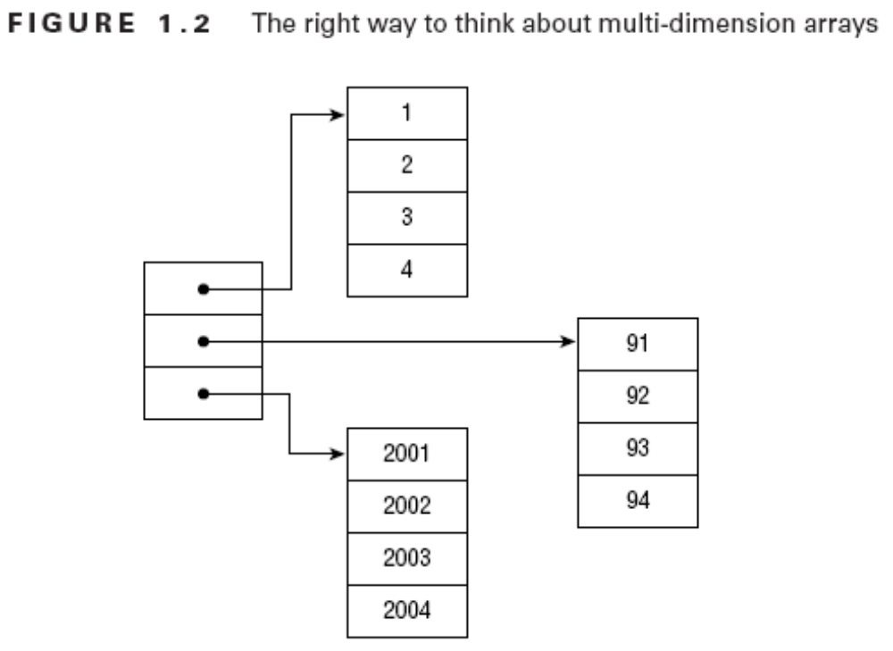
Array của Arrays (2)

Slide 76
Bài 4: Lớp (Classes) và kế thừa (Inheritance)

Slide 77
Tạo lớp

Slide 78
Khai báo lớp
Element | Function
@annotation | (Optional) An annotation (sometimes called meta-data)
public | (Optional) Class is publicly accessible
abstract | (Optional) Class cannot be instantiated
final | (Optional) Class cannot be subclassed
class NameOfClass | Name of the class
<TypeVariables> | (Optional) Comma-separated list of type variables
extends Super | (Optional) Superclass of the class
implements Interfaces | (Optional) Interfaces implemented by the class
{ ClassBody} | Provides the class's functionality

Slide 79
Khai báo Member Variables
Element | Function
accessLevel | (Optional) Access level for the variable
static | (Optional) Declares a class variable
final | (Optional) Indicates that the variable's value cannot change
transient | (Optional) Indicates that the variable is transient
volatile | (Optional) Indicates that the variable is volatile
type name | The type and name of the variable

Slide 80


Định nghĩa Methods (1)

Slide 81
Định nghĩa Methods (2)
Element | Function
@annotation | (Optional) An annotation (sometimes called meta-data)
accessLevel | (Optional) Access level for the method
static | (Optional) Declares a class method
<TypeVariables> | (Optional) Comma-separated list of type variables.
abstract | (Optional) Indicates that the method must be implemented in concrete subclasses.
final | (Optional) Indicates that the method cannot be overridden
native | (Optional) Indicates that the method is implemented in another language
synchronized | (Optional) Guarantees exclusive access to this method
returnType methodName | The method's return type and name
( paramList ) | The list of arguments to the method
throws exceptions | (Optional) The exceptions thrown by the method

Slide 82
Định nghĩa Constructors
Constructor có cùng tên với lớp. Không có kiểu trả về. Có hoặc không có tham số.
public Stack() { …}
public Stack(int size) {…}
Trong constructor, ta có thể gọi superclass constructor: super([danh sách đối số]); hoặc constructor khác: this([danh sách đối]). Những lệnh này, nếu có, phải là lệnh đầu tiên trong constructor.

Slide 83
Truyền tham số cho Methods, Constructors
Java truyền tham số bằng giá trị: primitive type – passed by value; còn lại - passed by value of reference.
Java 1.5 cho phép phương thức có thể nhận một số bất kỳ tham số (được gọi là varargs).
public static Polygon polygonFrom(Point… listOfPoints) {
//listOfPoints kiểu Point[]
}
System.out.printf(String format, Object… args);

Slide 84
Trả về giá trị từ Methods
Lệnh return <expression>.
public boolean isEmpty() { return items.isEmpty(); }
Nếu method khai báo kiểu trả về là void, ta dùng lệnh return không có biểu thức hoặc là không cần lệnh return.
Với override method, kiểu trả về có thể là subclass của kiểu trả về của overrided method (covariant return type Java 1.5) chứ không cần phải giống hoàn toàn.

Slide 85
Sử dụng từ khóa this
Có ích khi ta cần truy cập đến các members của lớp mà trong phạm vi hiện thời có biến trùng tên:
public class HSBColor {
private int hue, saturation, brightness;
public HSBColor (int hue, int saturation,
int brightness) {
this.hue = hue;
this.saturation = saturation;
this.brightness = brightness;
}
}

Slide 86
Kiểm soát truy cập đến members của lớp
Ta sử dụng access modifier.
class Point {
private int x, y;
public int getX() { return x;}
}
Specifier | Class | Package | Subclass | World
private | Y | N | N | N
no specifier | Y | Y | N | N
protected | Y | Y | Y | N
public | Y | Y | Y | Y

Slide 87
Members của instance và members của lớp
Members của instance: không có từ khóa static. Chỉ truy cập được khi đối tượng được khới tạo.
Members của lớp: khai báo có từ khóa static. Có thể truy cập trực tiếp qua tên lớp.
class A {
public void instanceMethod() {}
public static void classMethod() {} }
A a = new A();
a.instanceMethod();
a.classMethod();
A.classMethod();

Slide 88
Khởi tạo members của instance và members của lớp (1)
Khởi tạo trực tiếp.
private int i = 10;
private static int count = 0;
Khởi tạo instance member qua constructor hoặc initialization block – khối lệnh tự do trong body của class, được gọi trước mỗi constructor:
{
i = 10;
}

Slide 89
Khởi tạo members của instance và members của lớp (2)
Khởi tạo class member qua static initialization block
static {
count = 0;
}
static initialization block được gọi thực hiện khi class được nạp vào hệ thống.

Slide 90
Quản lý kế thừa

Slide 91
Overriding và Hiding Methods
Một instance method của subclass với cùng chữ ký (signature) và return type với instance method của superclass được gọi là overrides. Java 1.5 cho phép kiểu trả về của override method là kiểu con của kiểu trả về của method lớp cha (covariant return type).
Instance method chỉ có thể override bằng một instance method. Static method chỉ có thể hide bằng một static method. Ngược lại, phát sinh lỗi compile.

Slide 92
Hiding Member Variables
Ta có thể định nghĩa một biến trong subclass trùng tên với biến trong superclass. Khi đó biến trong subclass sẽ che biến trong superclass. Để truy cập đến biến trong superclass phải dùng: super.variableName.

Slide 93
Sử dụng từ khóa super
Ta sử dụng từ khóa super để truy cập đến các phương thức, biến của lớp cha: super.memberName;
public class Superclass {
public boolean aVariable;
public void aMethod() { aVariable = true; } }
public class Subclass extends Superclass {
public boolean aVariable; //hides aVariable in Superclass
public void aMethod() { //overrides aMethod in Superclass
aVariable = false;
super.aMethod();
System.out.format("%b%n", aVariable);
System.out.format("%b%n", super.aVariable);
}
}

Slide 94
Final Class và Final Method
Ta không thể extends một final class:
public class final A {…}
public class B extends A {…} //compile error
Ta không thể override một final method:
class A {
final void finalMethod() {}
}
class B extends A {
void finalMethod() {} //compile error
}

Slide 95
Abstract Method và Abstract Class
Abstract method: chỉ có khai báo, không có body.
abstract void draw();
Abstract class: khai báo với từ khóa abstract.
public abstract class Figure {}
Khi một lớp có 1 phương thức là abstract (hoặc chưa được implement), nó buộc phải khai báo là abstract. (nhưng ngược lại thì không đúng – một lớp abstract có thể không có một phương thức abstract nào).
Những lớp con có nhiệm vụ implements các abstract methods.
Ta không thể khởi tạo object của abstract class, chỉ có thể khai báo biến kiểu abstract class.

Slide 96
Nested Classes

Slide 97
Các loại nested class
Static nested class
Inner (non-static) class: new Parent().new Inner();
Local class
Anonymous class
Type | Scope | Inner
static nested class | member | no
inner [non-static] class | member | yes
local class | local | yes
anonymous class | only the point where it is defined | yes

Slide 98
Kiểu liệt kê

Slide 99
Sơ lược về kiểu liệt kê enum
Là tập hợp cố định các constants.
Dạng đơn giản nhất:
enum Days { SUNDAY, MONDAY, TUESDAY, WEDNESDAY, THURSDAY, FRIDAY, SATURDAY };

Slide 100
Lợi ích của kiểu liệt kê enum
Có thể in ra tên có ý nghĩa.
Typesafe
Namespace
Sử dụng trong lệnh switch
Ta có thể định nghĩa thêm methods, fields; implements interface…
Implements Comparable, Serializable
Phương thức quan trọng: values, name, ordinal, toString
Tìm hiểu thêm: import static (Java 1.5), java.lang.Enum

Slide 101
Bài 5: Giao diện (Interfaces) và Packages

Slide 102
Tạo và sử dụng interface

Slide 103
Interface là gì?
Interface là một tập hợp các method được khai báo nhưng không được định nghĩa
Sự khác nhau giữa interface và abstract class:
Interface không thể implement bất kỳ phương thức nào
Class có thể implement rất nhiều interface nhưng chỉ có 1 super class
Interface không thuộc một class hierarchy
Những lớp không có liên quan có thể implements một interface

Slide 104
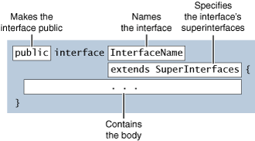
Khai báo một interface
Interface default là abstract.
Tất cả phương thức trong interface, default (and only) là public abstract (không thể là static…)
Tất cả các biến khai báo trong interface, default (and only) là public static final.

Slide 105
Implement một interface
Class có thể implements 1 hoặc nhiều interface. Các interface này được khai báo sau mệnh đề implements.
public class StockApplet extends Applet
implements StockWatcher {
…
}

Slide 106
Sử dụng interface như một kiểu tham chiếu
Sau khi được định nghĩa, interface có thể được dùng như là một kiểu dữ liệu (data type). Ta có thể gán biển kiểu interface bằng một instance của class implements interface đó.
public class StockMonitor {
public void watchStock(StockWatcher watcher,
TickerSymbol tickerSymbol,
BigDecimal delta) {
...
}
}

Slide 107
Interface không thể mở rộng được
Nếu ta thêm phương thức mới vào interface, những class cũ implement interface này sẽ bị hỏng.
Ta chỉ có thể định nghĩa một interface mới extends interface cũ, và những class mới sẽ lựa chọn dùng interface mới hay interface cũ.

Slide 108
Static import
Ta có thể import các thành phần static của lớp bằng lệnh: import static class.*; hoặc import static class.memberName.
Sau đó trong chương trình ta có thể tham chiếu đến các member này bằng memberName.
import static java.lang.Math.*;
…
Ta có thể truy cập đến các thành phần static chỉ bằng tên:
PI, E, cos(), round()

Slide 109
Tạo và sử dụng package

Slide 110
Thế nào là một package?
Package là một tập hợp các kiểu (classes, interfaces, enums, annotations) có liên hệ với nhau cung cấp khả năng bảo vệ truy cập và quản lý name space.
Nhắc lại: những access modifier default (không khai báo gì) chỉ có thể truy cập được với những đối tượng trong cùng package.

Slide 111
Cách tạo một package?
Dùng từ khóa package <packagename>; trên đầu các file trong package.
Lệnh này nếu có phải là lệnh đầu tiên trong file.
package graphics;
public class Circle extends Graphic implements Draggable {
. . .
}

Slide 112
Cách đặt tên một package?
Tên package sẽ tương ứng với thư mục chứa file sau khi dịch. Vì vậy tên package phải phù hợp với hệ thống file của hệ điều hành.
Package có thể chứa bên trong các package và các file khác.
VD
package com.fpt.fss.fmt;
…

Slide 113
Sử dụng các members của một package
Ta dùng lệnh import.
Các lệnh import nếu có phải đứng ngay sau lệnh package.
VD
package com.fpt.fss.fmt;
import java.io.*;
Lệnh import java.io.* chỉ import các class, interface… của package java.io mà không import các subpackage của package java.io.
Nếu xảy ra xung đột giữa các tên trong các package, ta phải sử dụng tên đầy đủ: <package>.<member name>

Slide 114
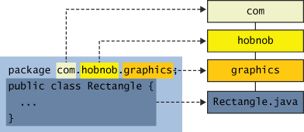
Quản lý file nguồn và file class (1)

Slide 115
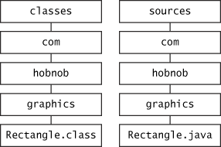
Quản lý file nguồn và file class (2)

